Slide 1
Reconversão da Plataforma Robuter num AGV com Guiamento Visual
Dissertação de Mestrado em Engenharia de Automação Industrial
Orientador: Dr. Vitor Santos
Realizado por: Bruno Vieira
Notes:
Muito bom dia a todos, o meu nome é Bruno Vieira e vou apresentar a fase intermédia da minha dissertação.
O título da dissertação é: Reconversão da Plataforma Robuter num AGV com Guiamento Visual e é orientada pelo Dr. Vitor Santos
1
asdf

Slide 2
Sumário
Motivação e Objetivos
A plataforma Robuter II
Solução proposta
Arquitetura
Hardware utilizado
Comunicação entre subsistemas
Ponto da situação
Trabalho Desenvolvido
O que falta fazer
Notes:
Vou começar pelo sumário desta apresentação:
- Em 1º lugar vou abordar os objetivos e motivações deste projeto
De seguida, o cronograma proposto
Vou dar a conhecer a plataforma Robuter
E posteriormente vou passar à fase de desenvolvimento onde vai ser abordada a ARQ. PROP., COM. SUBSIS e o HARDWARE PROJ
Por último, farei um ponto da situação e irei apresentar o plano imediado
asdf
2

Slide 3
Motivação
Reaproveitamento de um equipamento obsoleto, mas robusto, com aplicações à escala industrial
Dotar o Laboratório de Automação e Robótica com uma nova plataforma móvel
Projeto com possibilidade de expansão
1
Notes:
Quanto às principais motivações desta dissertação, posso apontar:
Reaproveitamento de um equip. Obsoleto, mas bastante robusto e que tem várias apps à escala industrial
Espera-se também, no final, que o LAR seja dotado com uma nova plataforma móvel
E este é um projeto com bastante possibilidade de expansão, uma vez que permite ser desenvolvido pelos futuros ocupantes do laboratório.
3
asdf

Slide 4
Objetivos
O objetivo principal é o retroffiting da plataforma para a converter num AGV.
Reestruturação da instalação elétrica;
Substituição da unidade de controlo dos motores e integração numa arquitetura distribuída baseada em ROS;
Instalação de uma câmara e desenvolvimento de software para poder navegar autonomamente com base em marcadores.
2
Notes:
O principal objetivo é o retroffiting da plataforma para a converter num AGV.
Retrofitting é a modernização e/ou reestruturação de um equipamento já ultrapassado. Vai além de uma reparação uma vez que adiciona novas potencialidades/caraterísticas.
Para conseguir reconverter a plataforma, será necessário a:
LER
4
asdf

Slide 5
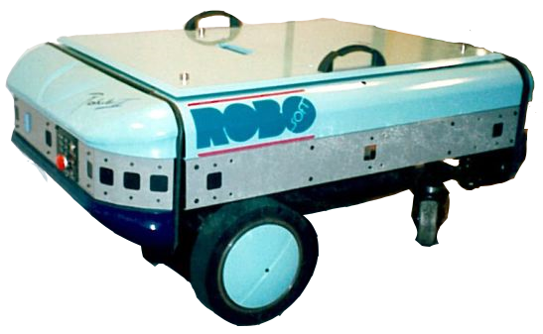
A plataforma Robuter II
Dimensões (c, l, a) | 102.5 x 68 x 44 cm
Peso | 150 kg
Carga/Payload | até 120 kg
Velocidade | até 1 m/s
4 Baterias de chumbo | 12V 60Ah
2 Motores | DC 300W 48V
Controlo | Diferencial
Precisão no posicionamento | Encoders óticos < 1mm
Sistema Operativo | ALBATROS
Programação | Controlo interativo com mensagens ASCII via modem; Programas em linguagem C
Robuter II
3
Notes:
Passando à fase de desenvolvimento, foram retiradas as principais caraterísticas da plataforma Robuter II original que podem ser consultadas na tabela. Como é visível, trata-se de uma plataforma muito robusta, uma vez que pesa 150 kg e tem uma capacidade de carga até 120 kg.
Possui 2 motores DC de 300W 48V, um para cada roda traseira, pelo que o controlo é diferencial. Tem um PC integrado e o sistema operativo é o ALBATROS.
5
asdf

Slide 6
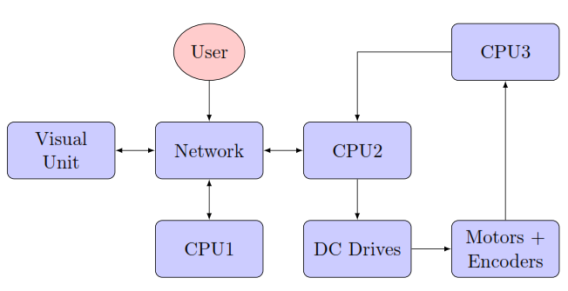
Arquitetura
4
Notes:
6
asdf

Slide 7
Hardware Utilizado
- ARDUINO LEONARDO ETH
Controlar motores Atuar travões
Outros IO’s (bumper, etc)
- MINI-PC (A DEFINIR)
Unidade principal
ROS Processamento de imagem
CPU2
CPU1
- 4 Baterias Ultracell 12V 75Ah
Alimentação da plataforma
- Fonte Q1000
Fornecimento de 5V
- Fonte 48Q2000
Fornecimento de 12V
- Fonte SD-100C-24
Fornecimento de [21;30] V
CPU3
- ARDUINO MICRO
Adquirir e enviar sinais dos encoders
Power
5
Notes:
Após o levantamento de informações, começou-se por desmontar a plataforma para identificar os diferentes elementos.
Foi identificada uma torre central, e na figura estão assinalados os módulos aproveitados para o retrofitting da plataforma. Aqui é importante referir que um dos controladores DC não estava operacional e que teve de ser reparado. Os restantes elementos são utilizados para o PC integrado na plataforma que não será aproveitado.
Na outra figura são visíveis alguns elementos após a desmontagem do equipamento.
7
asdf

Slide 8
Hardware Utilizado
- FLEA 3 GigE, modelo GE-28S4C-C
Aquisição de imagem
- Pan-Tilt Unit FLIR PTU-D46
Movimentação da câmara, dois graus de liberdade
- Router Asus AC750 RT-AC51U
Criação de uma rede
- Switch D-Link DGS-108 Gigabit
Adição de portas ETH (expansão da rede)
Visual Unit
Network
- X-Box remote controller
Controlo manual da plataforma
- PC Remoto
Acesso à plataforma de forma externa
DC Drives
- Copley Controls 306
Atuação dos motores
User
6
Notes:
Como não existia informações acerca do estado de funcionamento nem do pinout dos componentes, desmontou-se as rodas para aferir o estado dos motores.
Ao desmontar, foram identificados um travão eletromagnético e um encoder por roda. Os travões funcionam com um sinal comum de 48V e os encoders são incrementais e de dois canais.
Verificou-se ainda que os sinais associados aos motores são ligados a um conetor circular cujo pinout foi descoberto e é apresentado na tabela.
De notar que as alimentações dos encoders e travões são comuns.
asdf
8

Slide 9
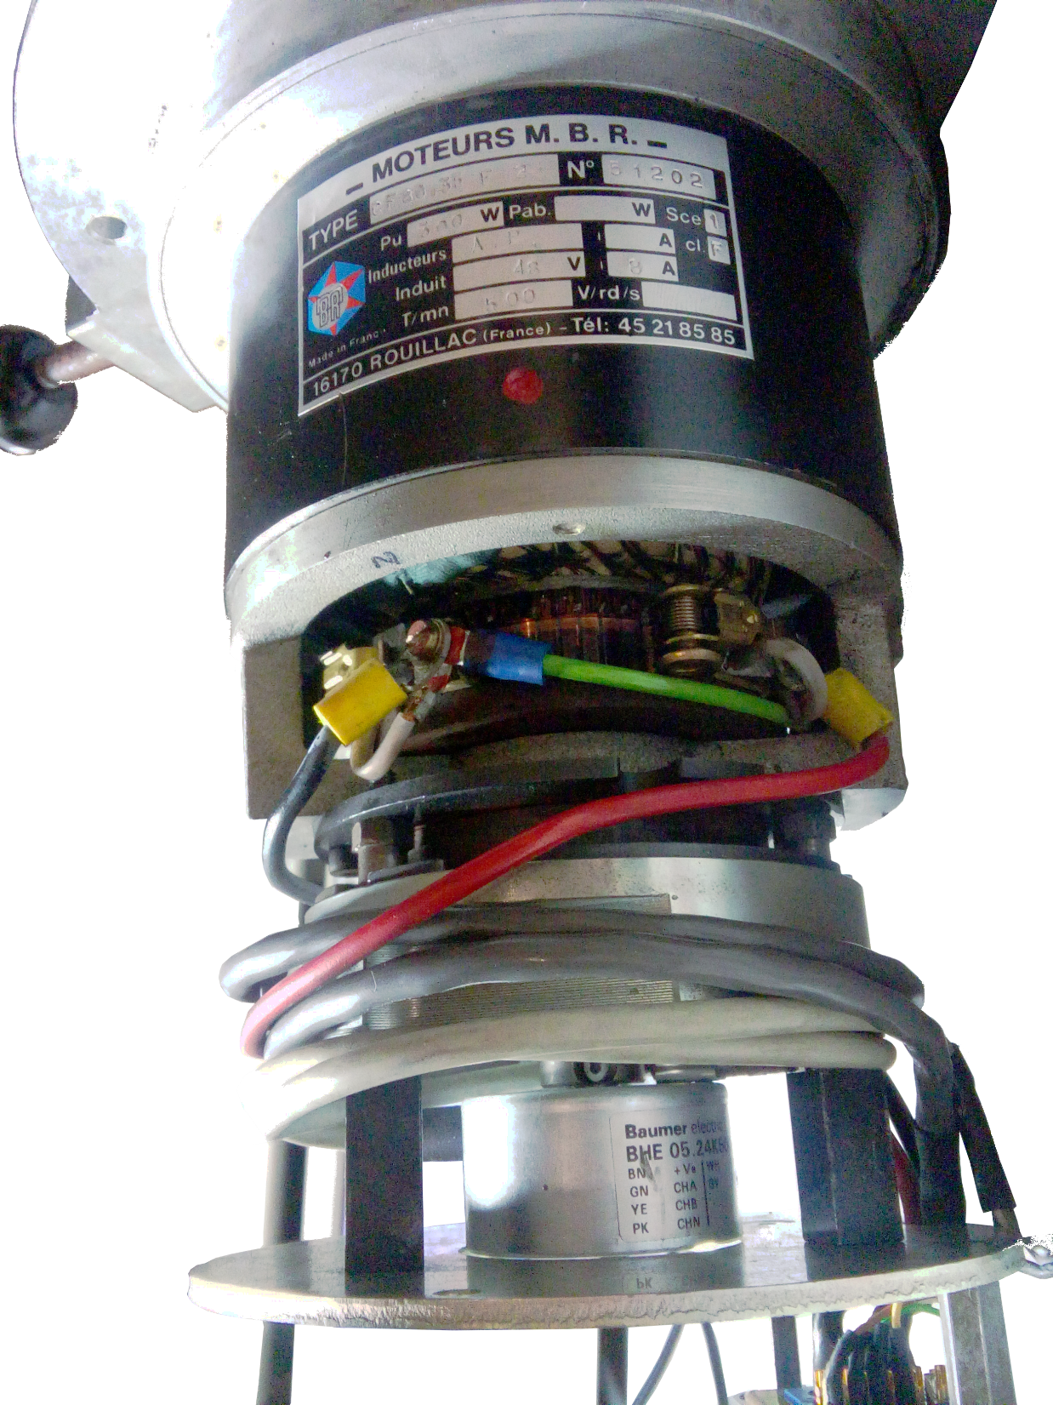
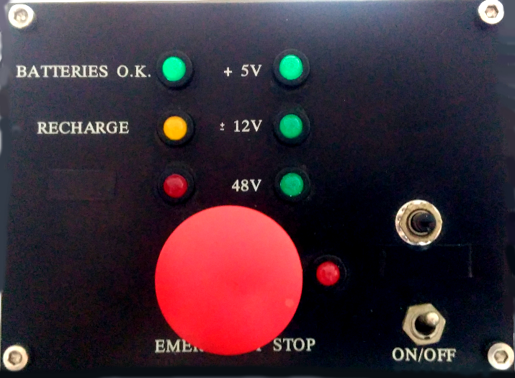
Hardware Utilizado
- Motor DC 48V 300W
Tração
- Travões eletromagnéticos BEK 48V
Segurança
- Encoders 2 canais
Aquisição de velocidade
Setup Roda
Motor
Travões eletromagnéticos
- Painel LED de estados
Acionamento de emergência e visualização de informação relevante
Encoder
Sinalização
- Módulo 2 relés
Acionamento dos travões
- Disjuntor C32H - DC
Corte geral do sistema
Interruptores
7
Notes:
Relativamente à arquitetura, propõe-se algo modular, que permita adicionar novos elementos sem alterar a arquitetura da plataforma, para isso:
-Será colocado um switch, que será responsável pela gestão das comunicações.
Uma câmara de vídeo é responsável pela aqs de img que irá ser recebida e processada pela unidade central (2). Consoante a info. recebida, serão transmitidas mensagens ao controlador (7) para atuar sobre os motores consoante a ordem de navegação.
Os motores são acionados através dos controladores DC que recebem sinais em PWM de acordo com a velocidade e direção pretendidas.
Como referido anteriormente, cada um dos motores tem um encoder associado que dá a informação da velocidade atual ao controlador, fechando assim a malha de controlo.
Existe ainda um sistema remoto (1) que será utilizado para monitorizar e controlar a platf. Será desenvolvida uma aplicação, do tipo cliente TCP/IP que possibilitará a troca de comandos e mensagens entre a plataforma Robuter e o utilizador
asdf
9

Slide 10
Comunicação entre subsistemas
Protocolo TCP/IP através do meio Ethernet
I2C (Inter-Integrated Circuit)
Robotic Operating System (ROS)
8
Notes:
Para comunicar entre o hardware existente será utilizado o protocolo TCP/IP através do meio Ethernet (uma vez que é uma solução local) e a arquitetura de suporte e interface entre os diversos módulos será o ROS.
O ROS é uma framework de software open-source que possui várias bibliotecas e ferramentas direcionadas para a robótica.
Existem vários processos que são executados de forma independente, chamados de nodos, que comunicam entre eles através de publicações e subscrições em tópicos (que são canais atribuidos para comunicação). Apesar de não estar representado neste exemplo, cada tópico pode ser acedido por diferentes nodos, tanto para publicações como para subscrições).
asdf
10

Slide 11
Trabalho Desenvolvido
Reconhecimento da plataforma: desmontagem completa, identificação de elementos e módulos, pinout dos elementos e cabos importantes
Estudo da solução a desenvolver: seleção e encomenda do hardware adicional, estudo do layout do hardware
9
Notes:
Relativamente às unidades de processamento, foi selecionado um Arduino Leonardo ETH (que estava disponível no laboratório), que será responsável por controlar os motores, atuar os travões e adquirir outros IO’s que se venham a revelar necessários.
A unidade principal ainda não está definida, mas será algo similar a um CPU da gama Intel NUC, de pequenas dimensões mas com uma elevada capacidade computacional para ser capaz de lidar com o ROS e o processamento de imagem.
asdf
11

Slide 12
Trabalho Desenvolvido
Restruturação elétrica e mecânica: Remoção das antigas cablagens; Reparação de uma das drives DC; Remoção de toda a estrutura interior para rearranjo do layout; Aplicação de novas ventoínhas; Colocação de um barramento com vários níveis de tensão; Identificação dos cabos por cores e etiquetas; Nova cablagem para carregador das baterias; Instalação das baterias com nova cablagem e reparação do carro de suporte. Reparação da PCB do painel de sinalização e alteração das ligações; Reparação da parte traseira para aumentar resistência ao choque; Aplicação de um acrílico para suportar os componentes eletrónicos; Desenvolvimento de uma placa para converter PWM em sinal analógico [-5;5]V; Criação de uma placa para suportar o Arduino Micro e filtrar o ruído dos encoders; Aplicação de um potenciómetro para leitura do nível das baterias. No final, desenho do esquema elétrico total em eagle.
10
Notes:
Quanto ao ponto da situação, pode afirmar-se que: LER
asdf
12

Slide 13
Trabalho Desenvolvido
Arduino Micro: Aquisição dos sinais dos encoders e transmissão (via I2C) para o Arduino Leonardo.
Arduino Leonardo ETH: Transmissão/ receção de dados/comandos via ETH para o ROS; Controlo dos motores malha fechada tipo P;
ROS: Nodo TCP/IP cliente para comunicação com Arduino; Nodo de aquisição e publicação de imagem da câmara; Nodo de aquisição de dados do comando; Criação de um modelo URDF da plataforma e visualização em Gazebo e Rviz.
11
Notes:
Como plano imediato terá de ser finalizada a seleção e encomenda dos restantes componentes para os poder instalar e fechar a plataforma.
Paralelamente a isto, será iniciado o desenvolvimento em ROS
asdf
13

Slide 14
O que falta
Ajustar o controlador PID
Migração do ambiente ROS desenvolvido para um CPU integrado na plataforma.
Instalação da unidade pan and tilt, câmara, router e switch.
Terminar o código em para efetuar tarefas de navegação em ambiente ROS.
Integração do projeto com o manipulador robótico (desenvolvido pelo Vitor Silva)
Validação experimental e demonstração das soluções desenvolvidas
Criação de software para as tarefas de navegação em ambiente ROS
Escrita da tese
12
Notes:
Para concluir, gostaria de assinalar o ponto de desenvolvimento com cronograma inicial onde a verde estão as etapas já concluídas e a vermelho os próximos desafios.
asdf
14

Slide 15
FIM
Obrigado pela vossa atenção!
13
Notes:
Muito obrigado a todos pela vossa atenção.
asdf
15

